Slide 1
Centralisation du service PIB Les différentes étapes
Erasmus Staff Training Week @ ULiège Library
Liège, 28 janvier - 1er février 2019
Fabienne Prosmans
François Renaville

Slide 2
Résumé
L’Université de Liège compte cinq bibliothèques composées de 16 implantations réparties sur quatre campus. Avant notre passage à Alma, le service de prêt interbibliothèques était traité à l'aide d'une solution interne développée avec des APIs. Lorsque nous sommes passés à Alma en février 2015, nous avons décidé de gérer les demandes de PIB dans Alma. Au début, une implantation par bibliothèque a été désignée comme bibliothèque PIB pour répondre aux demandes liées à la discipline couverte par la bibliothèque. Au début de 2018, nous avons décidé de réorganiser et de centraliser notre service de prêt interbibliothèques. Pour ce faire, nous avons utilisé la bibliothèque PIB par défaut d'Alma qui n'est utilisée que pour le prêt interbibliothèques et nous avons désactivé nos cinq bibliothèques PIB. Nous allons expliquer l’évolution de l’organisation du service et de l’équipe PIB et les avantages que nous avons trouvés à traiter les demandes dans Alma puis à centraliser le service.

Slide 3
Sommaire
A propos de nous
Avant le passage à Alma
Dans Alma: étape 1
5 bibliothèques PIB
Dans Alma: étape 2
1 seule bibliothèque PIB

Slide 4
A propos de nous

Slide 5
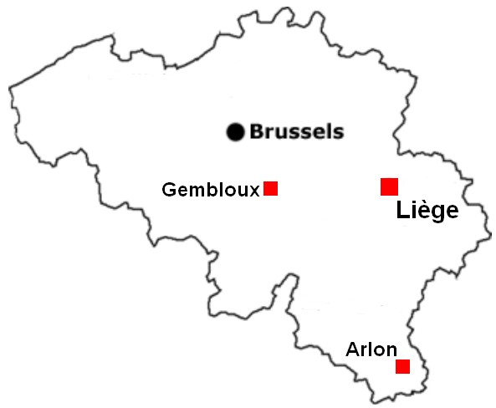
ULiège Library
5 bibliothèques
composées de 16 implantations
réparties sur 4 campus dans 3 villes
30 000 utilisateurs
24 000 étudiants
3000 professeurs et chercheurs
3000 usagers extérieurs

Slide 6
Prêt interbibliothèques à l’Université de Liège
3500 demandes sortantes / an
Deux plateformes principalement utilisées :
Impala (Service PIB national belge) : 81 %
Subito (Service PIB national allemand) : 16 %
1500 demandes entrantes / an
Une plateforme utilisée : Impala
Notes:
Impala est la plateforme belge utilisée par plus de 600 bibliothèques. Subito est la plateforme allemande.

Slide 7
Avant le passage à Alma

Slide 8
Avant le passage à Alma
8 bibliothèques
gèrent le service PIB
15 opérateurs

Slide 9
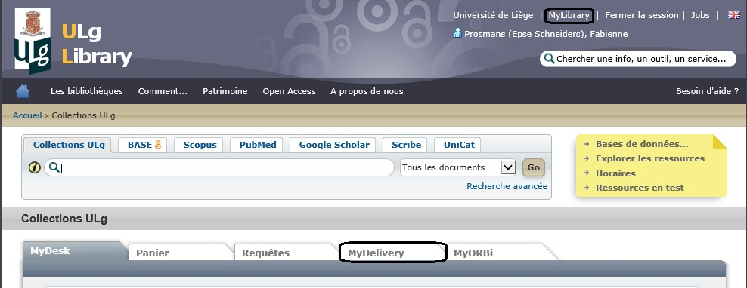
Avant le passage à Alma
SGB = Aleph, le module PIB n’est pas utilisé.
Le service PIB était traité à l'aide d'une solution interne (MyDelivery) développée avec des APIs.
Le formulaire était accessible via son compte personnel (MyLibrary) dans Primo après s’être identifié
Création, annulation, suivi des demandes

Slide 10
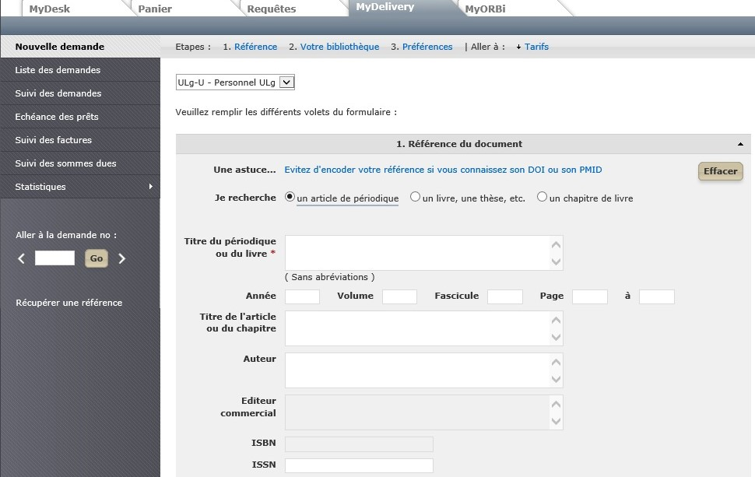
Avant le passage à Alma
Le formulaire MyDelivery :

Slide 11
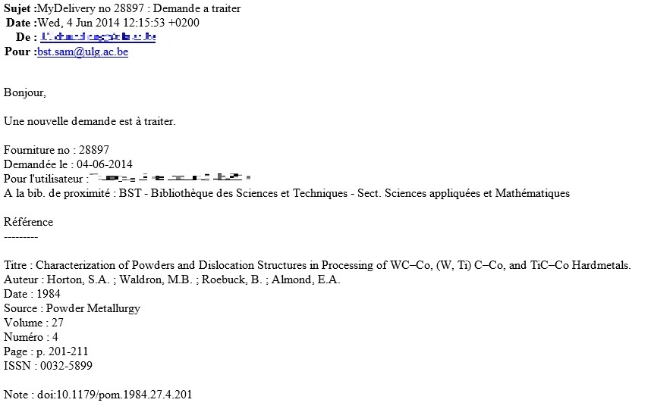
Avant le passage à Alma
Mail reçu par l’opérateur PIB :
Notes:
- Les opérateurs PIB recevaient un email les informant qu’une nouvelle demande était à traiter.

Slide 12
Dans Alma : étape 1
5 bibliothèques PIB

Slide 13
Dans Alma : étape 1
Passage à Alma en février 2015 : réduction du nombre de bibliothèques et d’opérateurs impliqués dans le PIB
5 bibliothèques
(une par bibliothèque principale)
10 opérateurs
(pas d’ETP !)
gèrent le service PIB
Plus de simplification et d’uniformisation
Pas d’impact négatif constaté sur la qualité du service
Grande liberté dans l’organisation pour chaque bibliothèque PIB
Le service repose toujours fortement sur le type de bibliothèque (STM vs HSS)

Slide 14
Organisation
Bibliothèque A
Opérateur 1
Opéraeur 2
Bibliothèque B
Opérateur 1
Opérateur 2
Opérateur 3
Bibliothèque C
Opérateur 1
Opérateur 2
Bibliothèque D
Opérateur 1
Bibliothèque E
Opérateur 1
Opérateur 2
Notes:
Grande liberté dans l’organisation pour chaque bibliothèque PIB, mais :
Chaque bibliothèque PIB se considérait comme une unité indépendante
Très peu d’échanges entre les opérateurs
Peu de communication entre les bibliothèques

Slide 15
Configuration
L’attribution de la bibliothèque PIB aux usagers dépend de leurs domaines de recherche ou d’études. Cette attribution s’effectue quotidiennent grâce au job de synchronisation des usagers dans ALMA.
Pas 100 % fiable
Deux règles de circulation sont créées pour le prêt par bibliothèque (une pour les demandes sortantes et une pour les demandes entrantes).
Les bibliothèques ne définissent pas les mêmes règles de circulation

Slide 16
PIB dans Alma : quelques avantages
Demandes sortantes :
Possibilité pour un usager d’emprunter un document fourni par un partenaire
Envoi de lettres comme la lettre de mise à disposition du document, la lettre de courtoisie ou la lettre d'avis de retard
Possibilité de définir une amende de retard, la période maximale de renouvellement
Possibilité d’ajouter les frais pour la demande de PIB dans le compte de l’utilisateur
Demandes entrantes :
Possibilité de savoir qu’un document est envoyé à un partenaire pour du PIB
Envoi de la lettre de rappel au partenaire
Statistiques :
Récupération des statistiques à partir d’Analytics
Notes:
- Demandes sortantes : Les lettres comme la lettre de courtoisie ou la lettre d’avis de retard sont envoyées comme celles pour nos documents. Grâce aux conditions d’utilisation, il est possible de définir une amende de retard, la période maximale de renouvellement, etc.
- Demandes entrantes : Auparavant l’opérateur empruntait le livre en son nom. Le partenaire de type email reçoit une lettre de rappel lorsque la date d’échéance est atteinte
- Statistiques : Il est facile de récupérer des statistiques à partir d’Analytics comme le nombre de demandes sortantes par groupes d’utilisateurs, le nombre de demandes sortantes ou entrantes par partenaire ou type de matériel.

Slide 17
Dans Alma: étape 2
1 seule bibliothèque PIB

Slide 18
Vers une seule bibliothèque PIB
Au début 2018 :
Réorganisation et centralisation du service PIB
Désactivation des 5 anciennes bibliothèques PIB
Utilisation de la bibliothèque PIB par défaut d'Alma (qui n'est utilisée que pour le prêt interbibliothèques)
De nouveau, plus de simplification et d’uniformisation
Pas toujours (facilement) accepté par tous les opérateurs PIB…
1 bibliothèque PIB
7 opérateurs
(pas d’ETP !)
gèrent le service PIB

Slide 19
Nouvelle organisation
Bibliothèque PIB
Opérateur 1
Opérateur 2
Opérateur 3
Opérateur 4
Opérateur 5
Opérateur 6
Opérateur 7
La bibliothèque PIB a une adresse physique mais :
les opérateurs se relaient pour effectuer leurs tâches PIB (calendrier partagé)
ils effectuent leurs tâches dans la bibliothèque dans laquelle ils travaillent
ils ne consacrent que quelques heures par semaine au PIB (pas tous les opérateurs chaque semaine)
Notes:
Les opérateurs PIB collaborent maintenant plus étroitement. Ils sont tous membres d'une même équipe (bien que celle-ci ne soit pas regroupée physiquement).

Slide 20
Configuration
Attribution automatique de la bibliothèque PIB à tous les usagers
Création de deux règles de circulation (une pour les demandes sortantes et une pour les demandes entrantes)
Notes:
Les règles de circulation des 5 anciennes bibliothèques PIB ont été supprimées.
Pour les demandes sortantes, nous permettons le prêt d’un mois des documents provenant des partenaires aux étudiants, professeurs et chercheurs de l’Université de Liège. Pour les usagers extérieurs, nous permettons la consultation dans une salle de lecture. Pour les demandes entrantes, nous envoyons nos documents aux partenaires pour une période de 6 semaines.

Slide 21
Difficultés rencontrées
De 5 à 1 bibliothèque PIB
Service PIB = chasse gardée de certains opérateurs
Plus de transparence au sein de l'institution
Mise en commun des ressources humaines
Partage des coûts et des bénéfices
Le changement n’a pas été facilement accepté par certains collègues…
Notes:
Certains opérateurs craignaient d’avoir plus de travail; d’autres craignaient de ne plus en avoir assez.
Certains opérateurs craignaient de devoir traiter des demandes dans des disciplines qu'ils connaissaient moins bien.
Certains opérateurs regrettent la perte de convivialité due à l'automatisation de certaines tâches (emails automatiques par exemple).

Slide 22
Traitement des demandes sortantes

Slide 23
Avantages constatés d’une seule bibliothèque PIB
Attribution automatique de la bibliothèque PIB à tous les usagers
Aupraravant :
Certains usagers n'avaient pas la bibliothèque PIB la plus appropriée dans leur fiche de lecteur
Certains utilisateurs n’avaient pas de bibliothèque PIB attribuée

Slide 24
Avantages constatés d’une seule bibliothèque PIB
Diminution du nombre de transits pour les documents sous format papier (pour les demandes sortantes)
Adresse physique de la bibliothèque PIB = adresse de la bibliothèque où la majorité des livres de PIB sont demandés
Donc, lorsque la bibliothèque reçoit le document du partenaire, il n'a plus qu'à être envoyé à la bibliothèque de retrait
Auparavant :
Si la bibliothèque de retrait n’était pas une des 5 bibliothèques PIB, il y a avait un transit supplémentaire.
Même situation lorsque le document était retourné

Slide 25
Avantages constatés d’une seule bibliothèque PIB
Davantage de collaboration entre les opérateurs PIB
Attribution du rôle «Fulfillment Services Manager » pour la bibliothèque PIB aux opérateurs PIB
Ce rôle permet notamment de gérer les demandes assignées à d'autres opérateurs
→ plus de flexibilité et de coopération entre les opérateurs
Auparavant :
Ce rôle ne pouvait pas être confié à tout les opérateurs PIB. En effet, le périmètre du rôle étant la bibliothèque, il n’était pas possible de l'attribuer pour une bibliothèque qui n'est pas uniquement utilisée pour du PIB.

Slide 26
Avantages constatés d’une seule bibliothèque PIB
Plus de fluidité dans le service PIB
Les opérateurs se relaient pour effectuer leurs tâches PIB
Le PIB n’occupe aucun opérateur à temps plein
Un remplaçant peut être facilement trouvé en cas de nécessité
NB : 7 opérateurs, c’est encore beaucoup. Nous ne pouvions pas réduire plus pour des raisons de sensibilité.
Auparavant :
Tous les opérateurs PIB d’une bibliothèque pouvaient être absents au même moment (maladie, vacances...) et le service PIB pouvait donc être interrompu dans une bibliothèque. (Maintenant la probabilité que les 7 opérateurs soient absents en même temps est presque nulle).

Slide 27
Avantages constatés d’une seule bibliothèque PIB
Harmonisation des pratiques des opérateurs PIB
Une seule bibliothèque PIB implique des pratiques plus uniformisées
Tous les opérateurs procèdent de la même manière
Des pratiques plus uniformisées génèrent des statistiques consolidées qui peuvent être analysées plus facilement
Auparavant :
Différences dans les workflows
Par exemple, certaines bibliothèques PIB autorisaient le prêt de documents provenant des partenaires pour certains groupes d'utilisateurs, tandis que d'autres ne permettaient que la consultation en salle de lecture
Les données statistiques fournies par Analytics devaient être nettoyées

Slide 28
Merci !
Fabienne Prosmans Fulfillment and Resource Sharing Coordinator fprosmans@uliege.be | François Renaville Head of Library Systems francois.renaville@uliege.be

